Slide 1
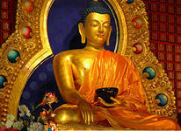
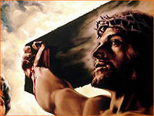
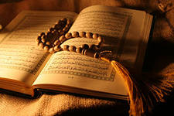
Мировые религии

Slide 2
Мировые религии
Христианство
Ислам
Буддизм

Slide 3
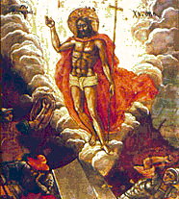
Христианство -
- мировая религия, объединяющая около 2 млрд. приверженцев.
Суть христианства составляет учение о богочеловеке Иисусе Христе (сыне Божием), сошедшем с неба на землю и принявшем страдания и смерть во искупление людей от первородного греха.

Slide 4
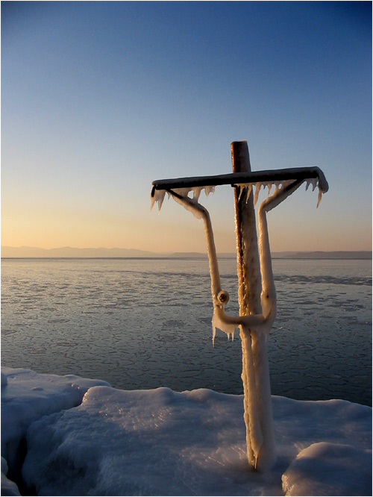
Христианство
зародилось на Востоке Римской империи (территории современного Израиля) в I веке н.э. Основателем считается Иисус Христос. В настоящее время христианство является одной из самых распространенных религий мира - её исповедуют более четверти человечества. Христианство занимает первое место в мире по географической распространённости, т.е. почти в каждой стране мира есть хоть одна христианская община.

Slide 5
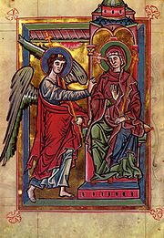
Основные направления:
В наши дни в христианстве существуют следующие основные направления:
Католицизм
Православие
Протестантизм

Slide 6
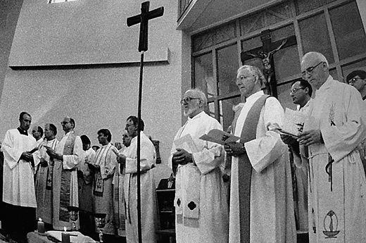
Католицизм -
Одно из основных направлений в христианстве. Католики составляют большую часть верующих в Италии, Испании, Португалии, Франции, Бельгии, Австрии, в латиноамериканских государствах.
Организация католической церкви отличается строгой централизацией. В ходе реформации от католицизма откололся протестантизм.

Slide 7
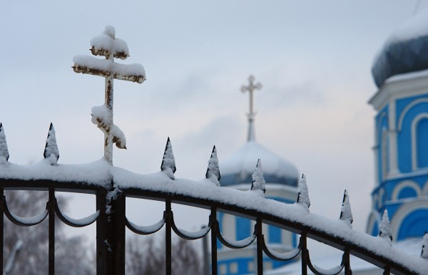
Православие -
Одно из основных и старейших направлений в христианстве для которого характерно: вера в телесное воскресение, вознесение и предстоящее второе пришествие Иисуса Христа, необходимость принадлежности к Церкви, вера в святость Церкви, вера в ангелов и молитвенное предстательство святых.

Slide 8
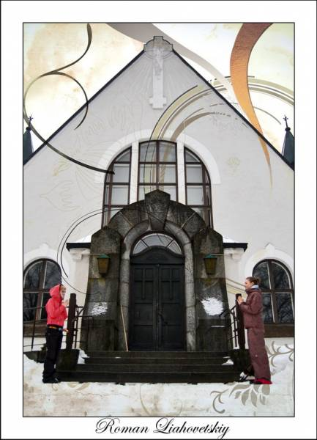
Протестантизм -
(от лат. protestans, род. п. protestantis — публично доказывающий), одно из основных направлений в христианстве. Объединяет множество самостоятельных течений, церквей и сект. Для протестантизма характерны отсутствие принципиального противопоставления духовенства мирянам, отказ от сложной церковной иерархии, упрощенный культ, отсутствие монашества, целибата; в протестантизме нет культа Богородицы, святых, ангелов, икон, число таинств сведено к двум (крещению и причащению).

Slide 9
Численность христиан
В настоящее время число приверженцев христианства во всем мире превышает 2 млрд., из них в Европе — по различным оценкам от 400 до 550 млн., в Латинской Америке — около 380 млн., в Северной Америке — 180—250 млн. (США — 160—225 млн., Канада — 25 млн.), в Азии — около 300 млн., в Африке — 300—400 млн., в Австралии — 14 млн.

Slide 10
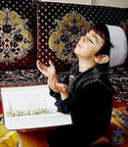
Ислам
Имеет несколько значений, буквально переводится как «мир».
Другое значение этого слова – «предание себя Богу» (покорность Богу)

Slide 11
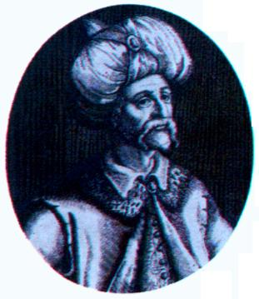
Мухаммед – основатель ислама.
Основателем ислама является житель Мекки – Мухаммед. Он утверждал, что нет других богов, кроме Аллаха, а себя называл « посланником Бога» - его Пророком.

Slide 12
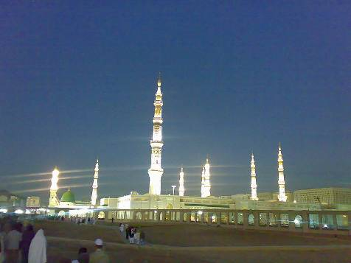
Опасаясь за свою жизнь, в 622 году Мухаммед со сторонниками переселился в соседний оазис, названный в его честь - Медина. Год переселения ( хиджра) – стал начальной датой мусульманского летоисчисления.
Мечеть Пророка
(Мухаммеда))

Slide 13
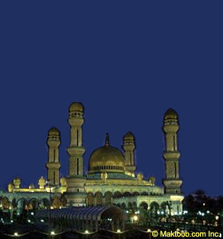
Возник в Аравии в VII в. Основатель - Мухаммед.
Ислам складывался под значительным влиянием христианства и иудаизма.
В результате арабских завоеваний распространился на Ближнем и Среднем Востоке, позднее в некоторых странах Дальнего Востока, Юго-Восточной Азии, Африки.

Slide 14
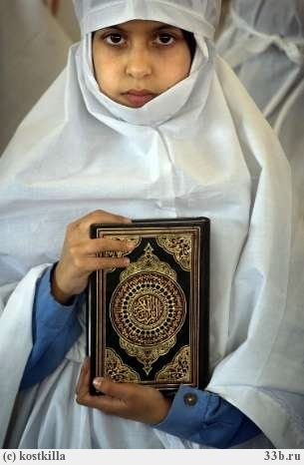
Главные принципы ислама изложены в Коране.
Основные догматы - поклонение единому всемогущему Богу - Аллаху и почитание Мухаммеда пророком - посланником Аллаха.
Мусульмане верят в бессмертие души и загробную жизнь.

Slide 15

КОРАН - священная книга мусульман, состоящая из притч, молитв и проповедей, произнесенных Мухаммедом между 610 и 632 г.г.
Так как, по воле Аллаха, Последнее Писание содержит арабскую речь, этот язык является особенным для мусульман.
Только Коран на арабском языке является Писанием, перевод на любой язык мира таковым не является.

Slide 16
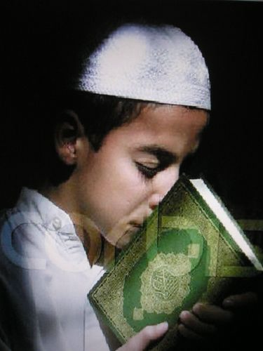
КОРАН
Сначала пророческие откровения передавались в общине изустно, по памяти. Некоторые из них верующие записывали по собственной инициативе пока, наконец, в Медине по указанию Мухаммада не стали вестись систематические записи.
Канонизирование содержания Корана и составление окончательной редакции произошло при халифе Олифе (644-656г.г.).
В Коране его правовая значимость определяется следующим образом:
"ИТАК, МЫ НИСПОСЛАЛИ ЕГО КАК АРАБСКИЙ СУДЕБНИК»

Slide 17
Коран записан рифмованной прозой и состоит из 114 глав – сур, расположенных в порядке убывания, за исключением первой суры «Открывающей» – «Фатиха».
Каждая сура начинается с формулы Басмала – «Во имя Аллаха, Милостивого, Милосердного». Басмала отсутствует лишь в начале 9 и 12 сур.
Каждая сура делится на стихи – айаты. Всего в Коране по различным вариантам счета – от 6204 до 6236 айатов, 77934 слова.
Коран разделен на 30 частей – джуз׳а.

Slide 18
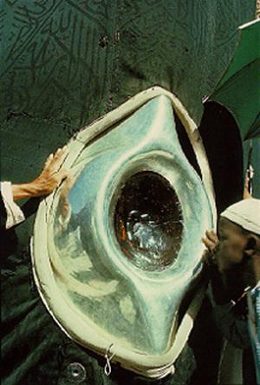
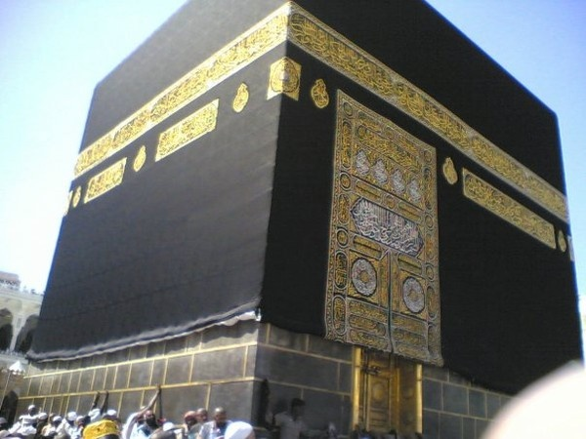
ЧЕРНЫЙ КАМЕНЬ КААБЫ

Slide 19
Черный камень Каабы (аль-Хаджар аль-Эсвад, как его называют мусульмане) - по преданиям упал с неба еще во времена Адама — по одной из версий, это был ангел-хранитель Адама, обращенный в камень после того, как он допустил грехопадение своего подопечного.
Паломники стремятся поцеловать Черный камень, а если это не удается, то хотя бы коснуться его. Интересно отметить, что в 930 году карматы, обосновавшиеся в Бахрейне, похитили Черный камень, и в Мекку он был возвращен лишь в 951 году, его подлинность установили по свойству не тонуть в воде.
В 1050 г безумный египетский халиф послал человека с целью уничтожить реликвию. Кааба два раза горела, а в 1626 г ее затопило. После всех этих несчастий, первоначальный камень раскололся на 15 кусков. Сейчас они скреплены цементным раствором и заключены в серебряное обрамление. Видимая поверхность камня - примерно, 16.5 на 20 см.

Slide 20

ШАРИАТ
- свод религиозных и правовых норм, составленный на основе Корана и Сунны, содержащий нормы государственного, наследственного, уголовного и брачно-семейного права"

Slide 21
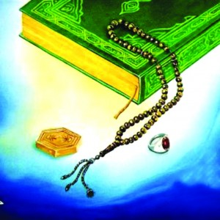
Шариат предусматривает 4 типа прав
Права Бога, которые должен уважать каждый;
Права личности;
Права окружающих людей;
Права всех творений Божьих.

Slide 22
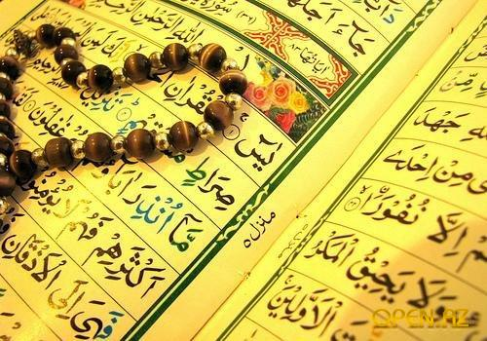
5 Пять столпов ислама
Шаха́да — Свидетельство, о том, что нет божества, кроме Аллаха, и что Мухаммад — Его раб и Его посланник.
Салят — Совершение ежедневной, пятикратной молитвы.
Закя́т — выплата
очистительного
пожертвования.
Сыям — пост в
течение месяца
Рамадан
Хадж
— паломничество
в Мекку, если
человек в
состоянии
его совершить.

Slide 23
Хиджаб
Запрещено!!!
1) открывать при чужих женщина может только лицо и руки;
2) джильбаб (цельная женская одежда для мусульманок, укрывающая все тело, оставляя непокрытыми лишь кисти рук, ступни и глаза) не должен облегать тело;
3) ткань должна быть достаточно плотной, ничуть не прозрачной, не оставляющей ни единой возможности угадать контуры фигуры или цвет кожи или волос;
4) джильбаб должен подчеркивать скромность, которую символизирует хиджаб. Он не может быть ярким, привлекающим к себе внимание;
5) джильбаб не должен походить на одежду неверующих: например, отражающую последний "писк" моды; или напоминающую одежду каких-нибудь группировок, например "байкеров";
6) не походить на мужскую одежду, так чтоб с трудом можно было разобрать: женщина это или мужчина;

Slide 24

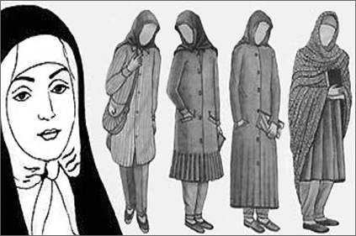
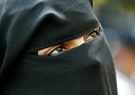

Slide 25
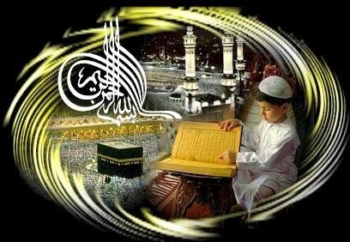
ПРАЗДНИКИ

Slide 26

УРАЗА – пост в месяц Рамадан
УРАЗА
-пост в месяц Рамадан

Slide 27
РАМАДАН
– это название девятого месяца лунного календаря.
Он считается самым лучшим, благословенным месяцем, отмеченным Всевышним особым высоким предназначением.
Мусульмане верят, что именно в этот месяц пророк Мухаммед находился в уединении в пещере Хира, что рядом с Меккой, где ему были ниспосланы через ангела Джабраила стихи Священного Корана.
В связи с тем, что исламский календарь является лунным, начало и окончания месяца Рамадан каждый год смещается.

Slide 28
По шариату мусульманам предписывается в Ураза-байрам предаваться настроению праздника, вкушая пищу и питье, поститься же в этот благословенный день нельзя.
В день праздника считается во благо встать спозаранку, совершить омовение, одеться опрятно и нарядно, воспользоваться благовониями, быть приветливым со всеми. В этот день мусульмане приветствуют друг друга такими словами: «Да ниспошлет Аллах милость свою и вам, и нам!», «Да примет Аллах наши и ваши молитвы!». Столь же благоприемлемы и богоугодны щедрые воздаяния бедным и нуждающимся.

Slide 29
КУРБАН-БАЙРАМ праздник жертвоприношения, когда мусульмане во всем мире забивают крупный рогатый скот в память о Жертвоприношении Авраамом своего сына и отмечается через 70 дней после праздника Рамадан.
В этот день мусульманские паломники проводят время в молитве, бросают камешки в каменный столб представляющий дьявола и бреют после этого свои головы.

Slide 30
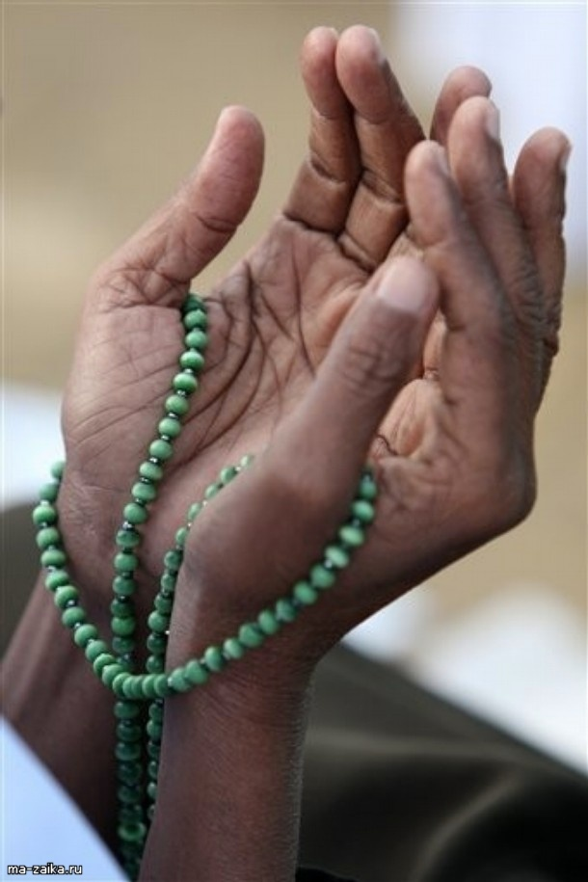
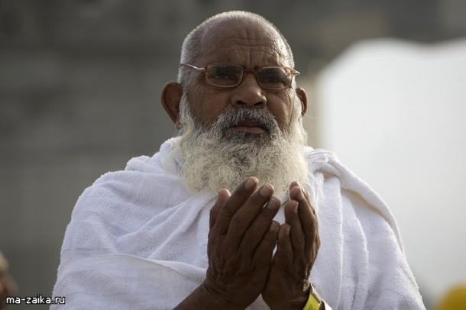
КУРБАН-БАЙРАМ

Slide 31
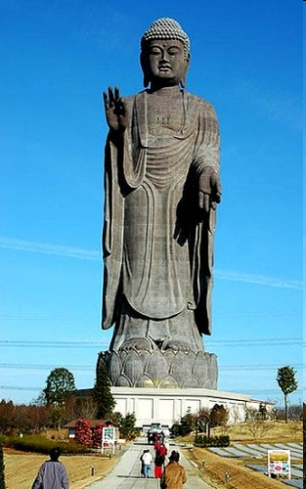
Буддизм

Slide 32
Распространение буддизма
В России: Тува, Бурятия, Калмыкия.
В мире: Япония, Шри-Ланка, Китай, Вьетнам, Индия, Пакистан, Бангладеш, восток Афганистана, Тибет, Тайвань, Таиланд, Непал, Монголия, Лаос, Корея, Камбоджа, Индонезия.

Slide 33
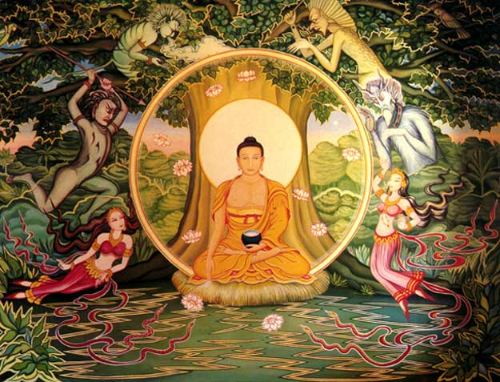
Мировая религия – буддизм возникла раньше остальных в далёкой Индии.

Slide 34
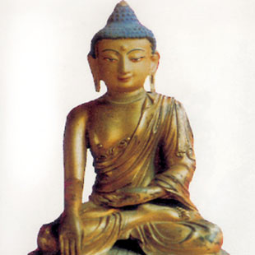
О жизни Будды
В VI в. до н.э в семье правителя небольшого княжества на севере Индии родился мальчик, которого звали Сиддхартха Гаутама. Мудрецы предсказали, что он станет великим государем, властителем мира, или святым, познавшим истину.

Slide 35
Царевич жил во дворце в роскоши и без забот…
Но однажды царевич встретил похоронную процессию и понял, что все люди на земле и сам он смертный.
В другой раз он встретил тяжелобольного человека и осознал, что любого смертного подстерегают болезни.
В третий раз царевич увидел нищего и понял, что богатство мимолётно…
И, наконец, он увидел мудреца. Он понял, что путь самопознания –единственный к постижению причин страданий и избавления от них.

Slide 36
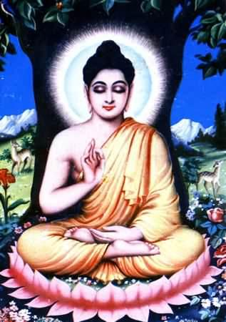
В возрасте 29 лет Сиддхартха понял, что не будет счастлив, если продолжит жить так, как прежде. Царевич покинул свой дом и стал скитаться в поисках истины.

Slide 37
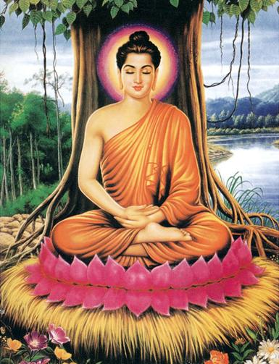
Как то он сел под дерево баньяна и дал клятву, что не сойдёт с этого места, пока не достигнет своей цели и не познает истину. И к нему пришло «просветление», он осознал «четыре благородные истины»:
1) В мире существует страдание -рождение, старость, болезнь, невозможность достигнуть желаемого, смерть…
2) Существует причина страдания –желание жить в этом мире, получать удовольствие.
3) Существует освобождение от страданий (НИРВАНА)- нужно научиться ограничивать свои желания.
4) Существует путь, ведущий к освобождению от страданий.
Так царевич Сиддхарта Гаутама стал Буддой (Просветлённым)

Slide 38
Став просветлённым, царевич начал странствовать и проповедовать своё учение, которое назвали позднее буддизмом.
Восемь заповедей буддийского образа жизни описаны в буддийских священных писаниях, которые называются Типитака.
- свобода от суеверий и предрассудков, стремление к миролюбивости,
- отказ от ненависти и злобы.,
- речь должна быть всегда умной. правдивой, направленной на примирение, не должно выть лжи и сплетен,
- тяжёлыми поступками считаются убийство, воровство, а добрыми -щедрость, благонравие,
- способ зарабатывать на жизнь не должен приносить вреда другим людям,
- человек должен подавлять злобные порывы, а добрые поощрять,
- надо всегда взвешивать свои мысли и поступки,
- размышлять над сутью жизни.

Slide 39
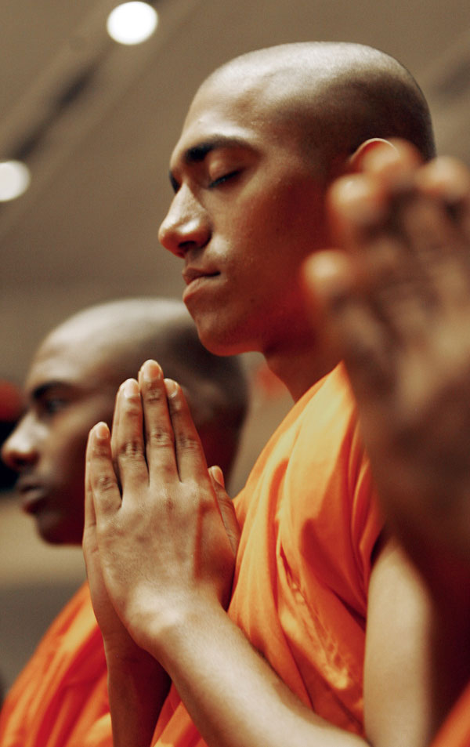
В своем классическом варианте (буддизм представляет собой главным образом философию и этику. Цель верующих - достижение нирваны, блаженного состояния прозрения и освобождения от оков своего "я", мира и бесконечного круга рождений, смертей и новых рождений в цепи новых жизней. Состояние духовного совершенства достигается через смирение, щедрость, милосердие, воздержание от насилия и самоконтроль.

Slide 40
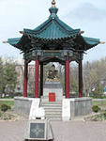
Буддизм никогда не знал ни единой церковной организации, ни других централизующих институтов. Единственным общим для всех буддистов правил является право хранить три драгоценности: Будду, Дхарму и сангху.

Slide 41
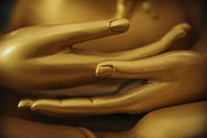
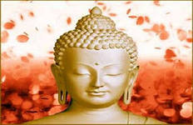
Будда- это просветленное, всеведущее существо, достигшее духовных вершин естественным образом через развитие ума и сердца в длинной последовательности перерождений.

Slide 42
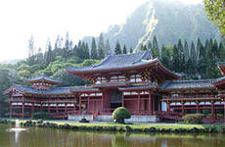
Дхарма- это закон, открытый Просветленным, смысловое ядро Вселенной, определюящее все происходящие в мире процессы.

Slide 43
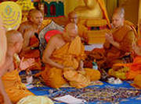
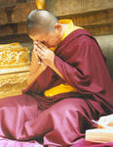
Сангха – община равных, не имеющих никакой собственностии нищенствующих, сообщество носителя Закона , хранителей знаний и мастерства, которые из поколения в поколения следуют путем Будды.

Slide 44
Давайте быть терпимей и добрее,
Наш мир итак жесток и полон зла.
В нем холод безразличья часто веет,
И неизмененная нужда тепла.
Едва ли много пользы от гордыни,
А сколько бед исходит от войны,
Давайте милосердней быть отныне.
Пусть души будут лишь добром полны.
Ведь нужно для добра совсем немного,
Терпимость и сердечность проявлять
И не спешить безжалостно и строго
Людские души гневом уязвлять.
Делясь добром, никто не станет нищим,
Сторицей возвратится все назад.
Кто делает наш мир светлей и чище
Тот станет сам от доброты богат.

Slide 45
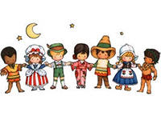
Спасибо за внимание!

